Slide 1

51 Microcontroller Development
51单片机开发
快速入门教程
Quick Start
Tutorial
第4章 独立按键输入

Slide 2

“
按键检测原理
4.1

Slide 3
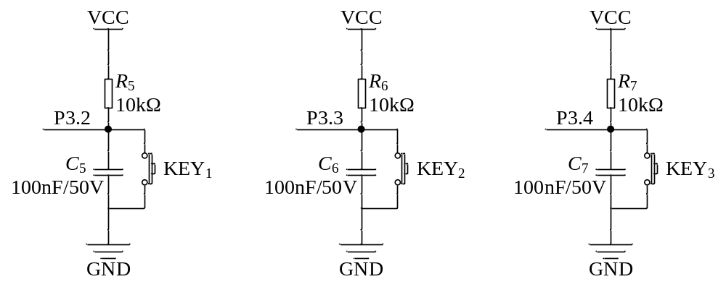
KEY & Programming
按键工作原理&编程方法
编程方法
位定义KEY1
sbit KEY1 = P3^2;
判断按键是否被按下
if ( 0==KEY1 )
{
……//按键按下处理
}
当按键未按下时，输入芯片引脚的电平为高电平；
按键按下时，输入芯片引脚上的电平为低电平

Slide 4
“
按键软件去抖原理
4.2

Slide 5
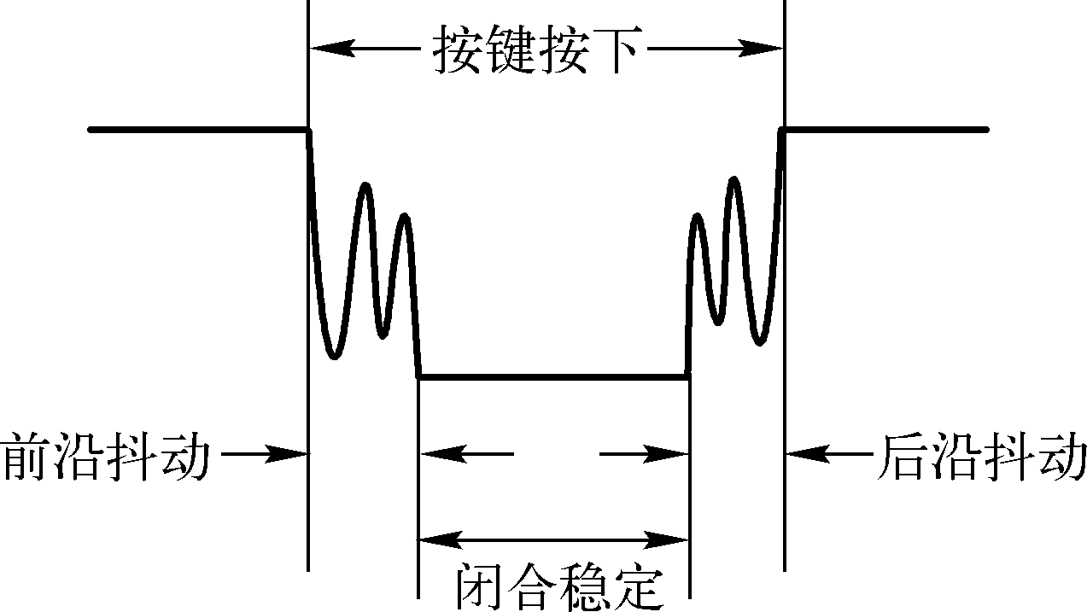
KEY & Programming
按键消抖原理
编程方法
if(0 == KEY1) //第一次检测到KEY1按键被按下
{
DelayNms(50); //等待约50ms后再次检测
if(0 == KEY1)
{
…… //确定按键被按下
}
else if(1 == KEY1)
{
…… //按键没有被按下
}
}

Slide 6
“
实例与代码解析
4.3

Slide 7
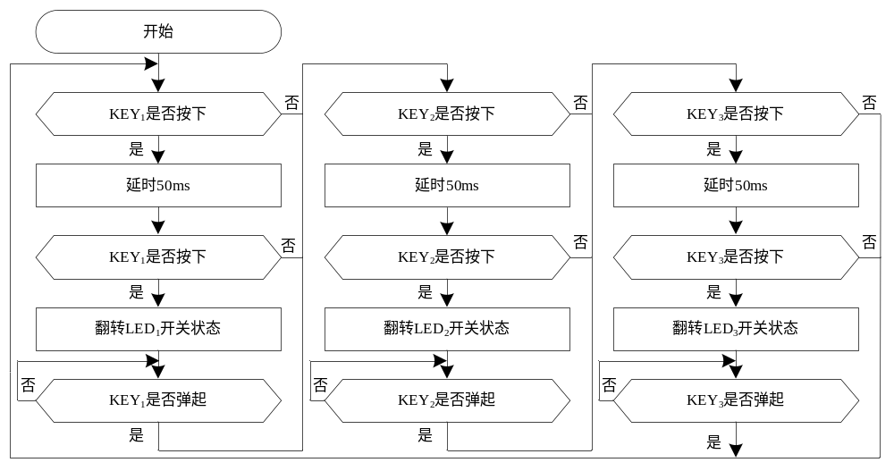
Example
实例-按键控制LED
编程要点
（1）位定义按键。
（2）编写延时函数。
（3）对每一个按键进行判断并消抖，执行对应的按键处理语句。

